Slide 1
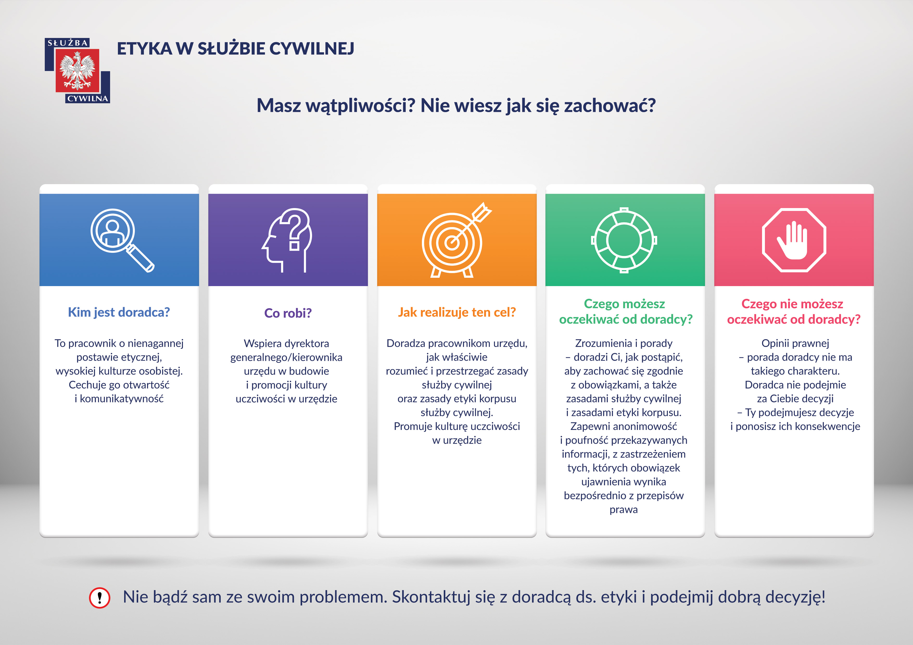
Skontaktuj się z doradcą ds. etyki [……..do edycji…..]

